Slide 1

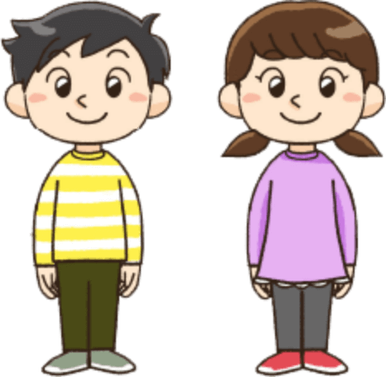
これからの夏の暑さにどう挑む？
～気候変動問題を学ぼう～
なつ あつ いど
きこうへんどうもんだい まな
きこうへんどうてきおう
神奈川県気候変動適応センター
（神奈川県 環境科学センター）
かんきょうかがく
0

Slide 2
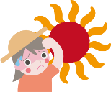


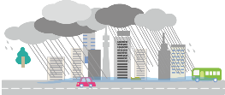

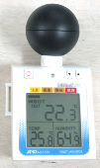
１日目のふりかえり
・ 地球は温暖化していて、神奈川県でも気温が
上昇してきています。
ちきゅう おんだんか かながわけん きおん
じょうしょう
・ 気温が上昇すると、熱中症の危険性が増えるだけでなく、
食べ物や生活などに様々な影響が
出ることが心配されています。
きおん じょうしょう ねっちゅうしょう きけんせい ふ
た もの せいかつ さまざま えいきょう
で しんぱい
・ 特に、暑さの問題について考えていただくため、
暑さ指数計を使って、みんなで測定を行いました。
とく あつ もんだい かんが
あつ しすうけい つか そくてい おこな
イラスト出典：気候変動適応情報プラットフォーム
1

Slide 3
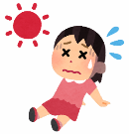

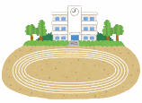
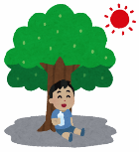
暑さ指数の測定結果はどうでしたか？
あつ しすう そくていけっか
・いちばん高い測定値は？
・屋内と屋外に違いはあった？
・お天気や日当たりで違いはあった？
・その他、何かきづいたことはありますか？
たか そくていち
おくない おくがい ちが
てんき ひあ ちが
ほか なに
2

Slide 4
熱中症の危険性が高い場所、条件
ねっちゅうしょう きけんせい たか ばしょ じょうけん
＜環境＞ ＜からだ＞ ＜行動＞
きおん たか こうれいしゃ にゅうようじ ひまん はげ うんどう
・気温が高い
・湿度が高い
・風が弱い
・日差しが強い
・閉め切った室内
・エアコンがない
・急に暑くなった日
など
・高齢者、乳幼児、肥満
・からだに障がいのある人
・持病のある人
・栄養が足りていない
・脱水状態
（下痢、インフルエンザ等）
・体調不良
（二日酔い、寝不足等）
・激しい運動
・慣れない運動
・長時間の屋外作業
・水分をとりにくい作業
しつど たか しょう ひと な うんどう
かぜ よわ じびょう ひと ちょうじかん おくがいさぎょう
ひざ つよ えいよう た すいぶん さぎょう
し き しつない だっすいじょうたい
げり など
きゅう あつ ひ たいちょうふりょう
ふつかよ ねぶそくなど
【参考】環境省「熱中症環境保健マニュアル2022」
3

Slide 5

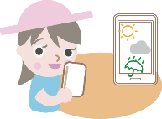
熱中症にならないためにはどうすればいい？
ねっちゅうしょう
・いつもどんなことに気をつけていますか？
・家族の人から、またはテレビなどで聞いたこと
のある対策はありますか？
・おもしろいアイデアがあれば教えてください！
かぞく ひと
たいさく
4

Slide 6
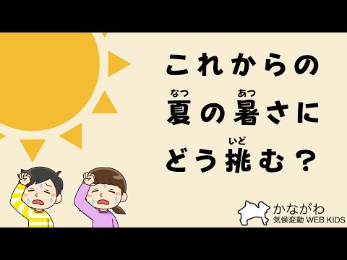
動画を見てみよう
神奈川県の
暑さ対策について
動画で見てみよう！
あつ たいさく
どうが み
5

Slide 7
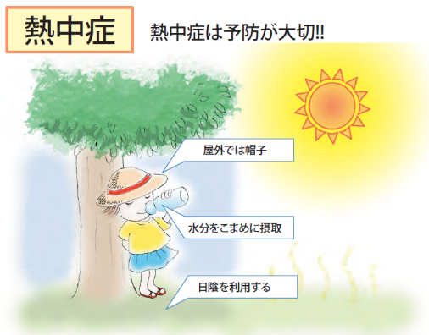
熱中症の対策（私たちにできること）
ねっちゅうしょう たいさく わたし
・暑さをさける（行動、住まい、衣服）
・水分補給
・急に暑い日は特に注意
・適度な運動（あまり暑くない日）
・健康な生活
・友達や家族と一緒に備える
・暑さ指数を確認する
あつ こうどう す いふく
すいぶんほきゅう
きゅう あつ ひ とく ちゅうい
てきど うんどう あつ ひ
けんこう せいかつ
ともだち かぞく いっしょ そな
あつ しすう かくにん
【参考】環境省「熱中症環境保健マニュアル2022」
6

Slide 8
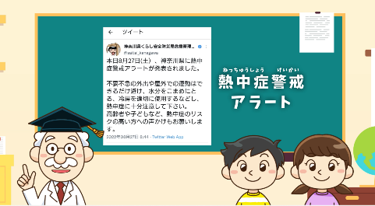
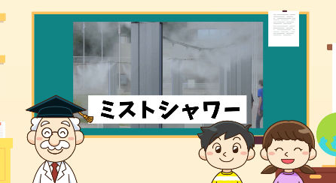
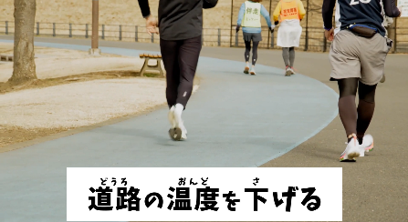
熱中症の対策（社会の色々な取組み）
ねっちゅうしょう たいさく しゃかい いろいろ とりく
ねっちゅうしょうけいかい
・熱中症警戒アラート
・ミストシャワー ・しゃねつほそう
7

Slide 9
地球は温暖化し、気候は変動している。
私たちは、何をすればいい？
ちきゅう おんだんか きこう へんどう
わたし なに
8

Slide 10
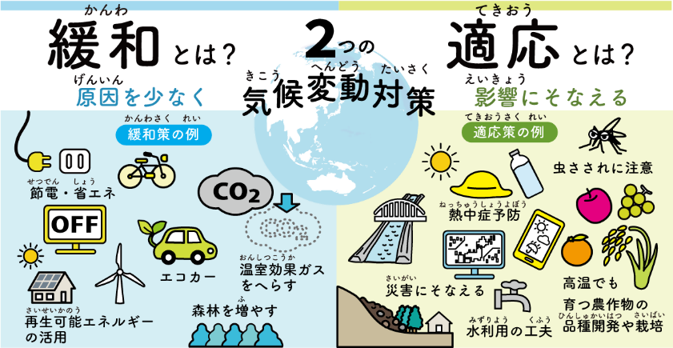
２つの気候変動対策
きこう へんどう たいさく
地球温暖化の影響に備えて、
被害や災害から人々の暮らしやまち、
自然などを守ること
地球温暖化が進まないよう
温室効果ガスを出す量を減らす努力
ちきゅうおんだんか すす
ちきゅうおんだんか えいきょう そな
おんしつこうか だ りょう へ どりょく
ひがい さいがい ひとびと く
【参考】国立環境研究所 A-PLAT KIDS
しぜん まも
9

